Slide 1
OPERATION DOUBLE CROSS
06-01-1995 0955LOC

Slide 2
SITAC
Messieurs ca y est : L’amiral CocoBoobs vient de l’annoncer en point presse il y a 10 minutes : nous commençons à repousser les Syriens (Pro-gouvernementaux et rebelles inclus) des frontières du Golan jusque Palmyre.
Une vaste opération de pacification de la zone s’enclenche et nous sommes en première ligne. Nous allons avoir des hommes sur le terrain : il va falloir les appuyer, et pour cela nous devrons gagner la supériorité aérienne.
Comme vous le savez la situation diplomatique se dégrade depuis maintenant plusieurs mois, nous ne pouvons pas compter sur l’effet de surprise : l’ennemi s’attend à cette invasion et nous attend de pied ferme.
L’amiral nous donne 1 mois pour repousser toutes les forces hostiles jusque Damas au minimum et Palmyre si possible.
Les troupes au sol ont commencé l’avancée depuis la FOB « GOLAN SOUTH » ou nous bénéficions de la bienveillance des Israéliens à 0530LOC.
Les premiers accrochages devraient se dérouler dans les minutes qui viennent

Slide 3
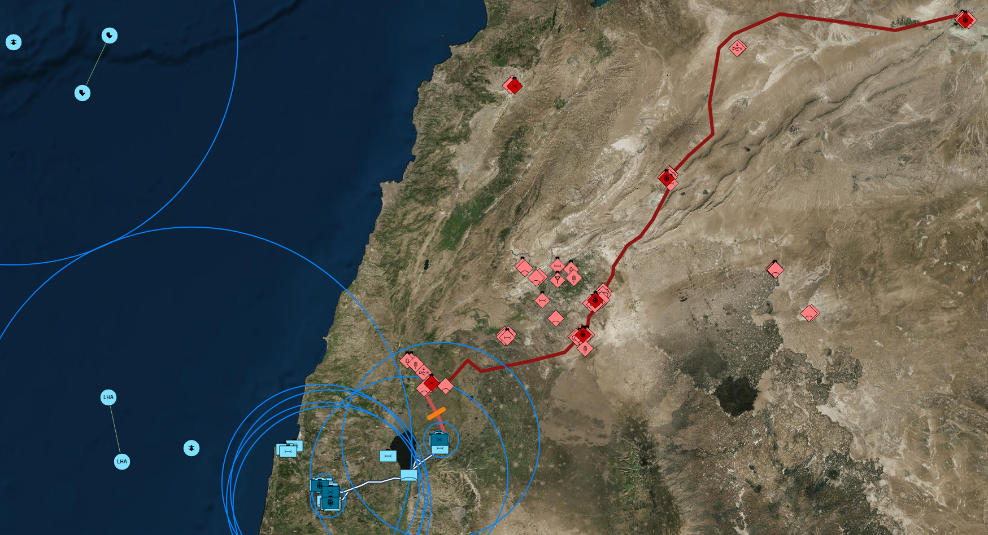
SITAC

Slide 4
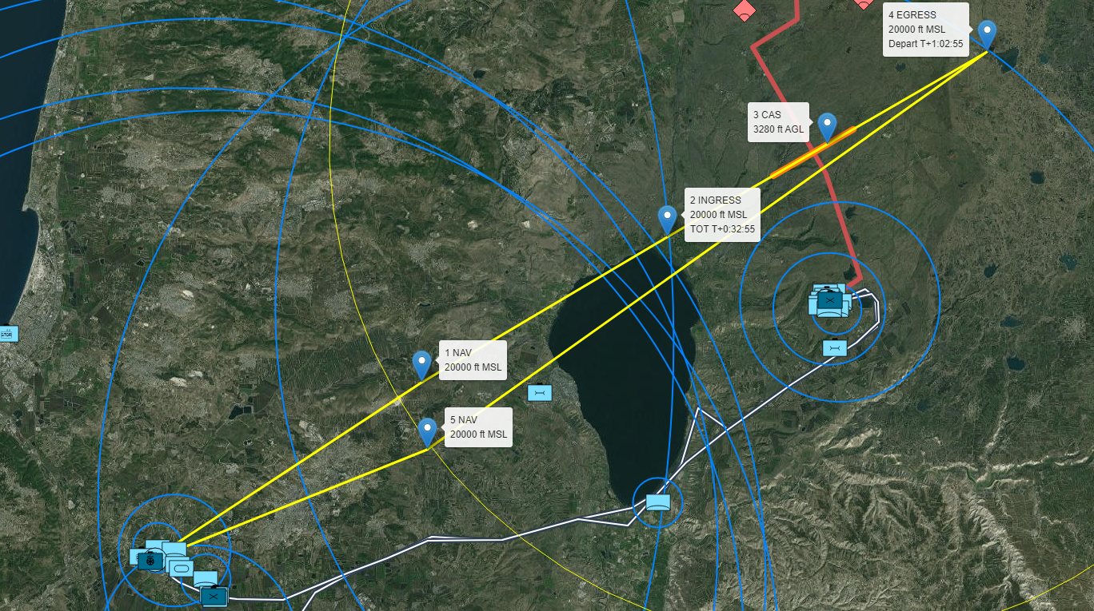
Tasking – CAS
Flights :
Hog-1 = CAS
Hog-2 = CAS (IA)
Super-2 = Escort
Sharko-1 = TARCAP (IA)
TOT : 1120LOC
Un reaper est sur place :
Laser 1688

Slide 5
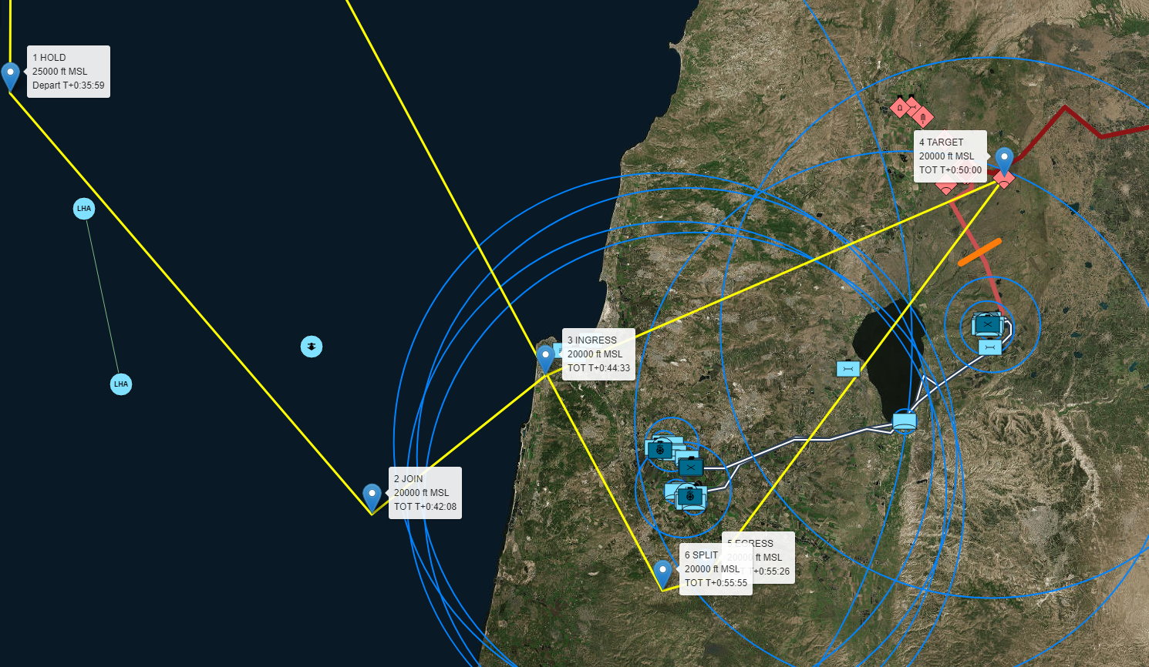
Tasking – DEAD WOLF
Flights :
Felix-1 = Sweep + TARCAP
Frelon-1 = SEAD
Super-1 = DEAD
TOT : 1050LOC
Target : DEAD WOLF
Site SA2
Secondary objective :
Tout EWR attaquable dans la zone

Slide 6
Intel Report
Artillerie Syrienne:
"MLRS_9K57_Uragan_BM_27",
"SPH_2S9_Nona",
"MLRS_BM_21_Grad",
"SPH_2S1_Gvozdika",
"SPH_2S19_Msta"
Unité repérées sur la ligne de front :
"IFV_BMP_1",
"IFV_BMP_2",
"APC_BTR_80",
"ARV_BRDM_2",
"APC_MTLB",
"APC_Cobra",
"MBT_T_55",
"MBT_T_72B",
"MBT_T_90",
"AAA_ZSU_57_2",
"IFV_BMP_3",
"MBT_T_80U",
"SAM_SA_19_Tunguska_2S6"
Aviation Syrienne:
"MiG_21Bis",
"MiG_23MLD",
"MiG_25PD",
"MiG_29S",
"Su_17M4",
"Su_24M",
"L_39ZA",
"Mi_24V",
"Mi_8MT",

Slide 7
Support
EWR :
1 E2-C au dessus du Roosevelt à 1030LOC
1 E3-A au sud du Théatre à 1020LOC
Annexe:
BAI supplémentaire au dessus de DEAD WOLF à 1100LOC
Strike sur HAWK (SA15) à 1055LOC
Fleet defense à 1020LOC
BARCAP au sud est de la ligne de front à 1015LOC
BARCAP au sud ouest de la ligne de front à 1045LOC

